Slide 1
PREDICTOR DE EQUIPO GANADOR EN COUNTER STRIKE: GLOBAL OFFENSIVE
PRIEMER, ERIC
VARGAS, LEANDRO
EBERLE, GERÓNIMO

Slide 2
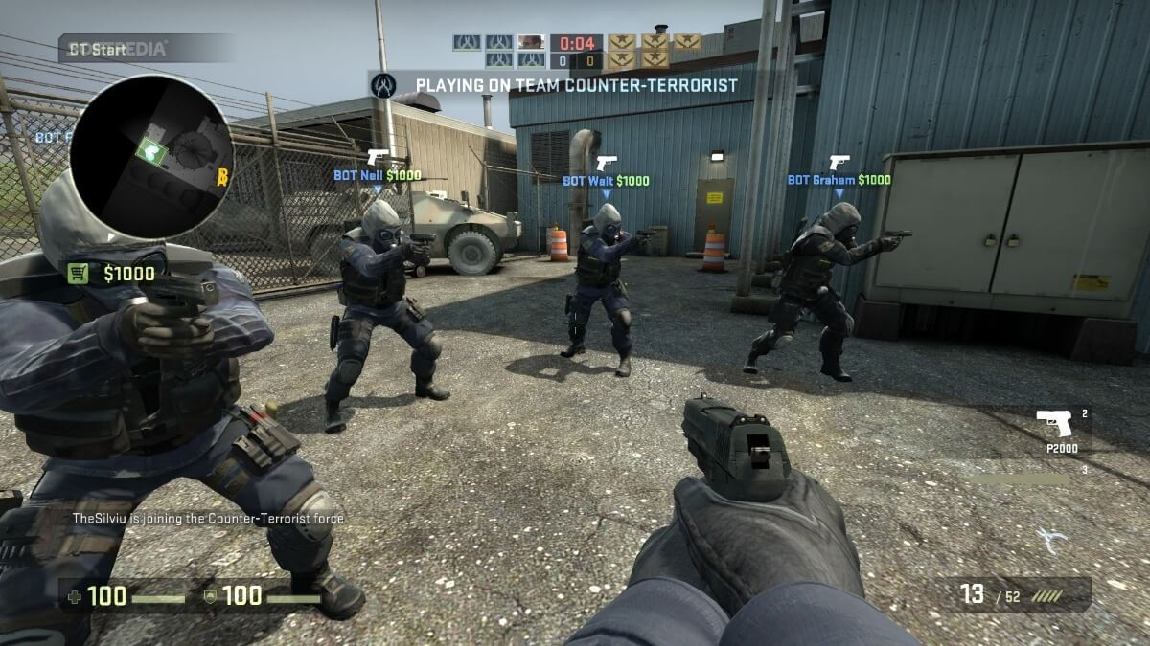
Counter Strike: Global Offensive

Slide 3
MOTIVACIÓN
Para que predecir?
Poder contar con información antes de fichar un jugador
Saber cómo entrenar para vencer a un equipo
Poder hacer apuestas fiables

Slide 4
Partidas de Counter Strike: Global Offensive
Incertidumbre sobre el posible resultado.
Dificultad para predecir

Slide 5
PROPUESTA: PERCEPTRÓN MULTICAPA
Capa de entrada
Características equipo Local
Características equipo Visitante
Características de mapa a jugar
Capa oculta
Capa de salida

Slide 6
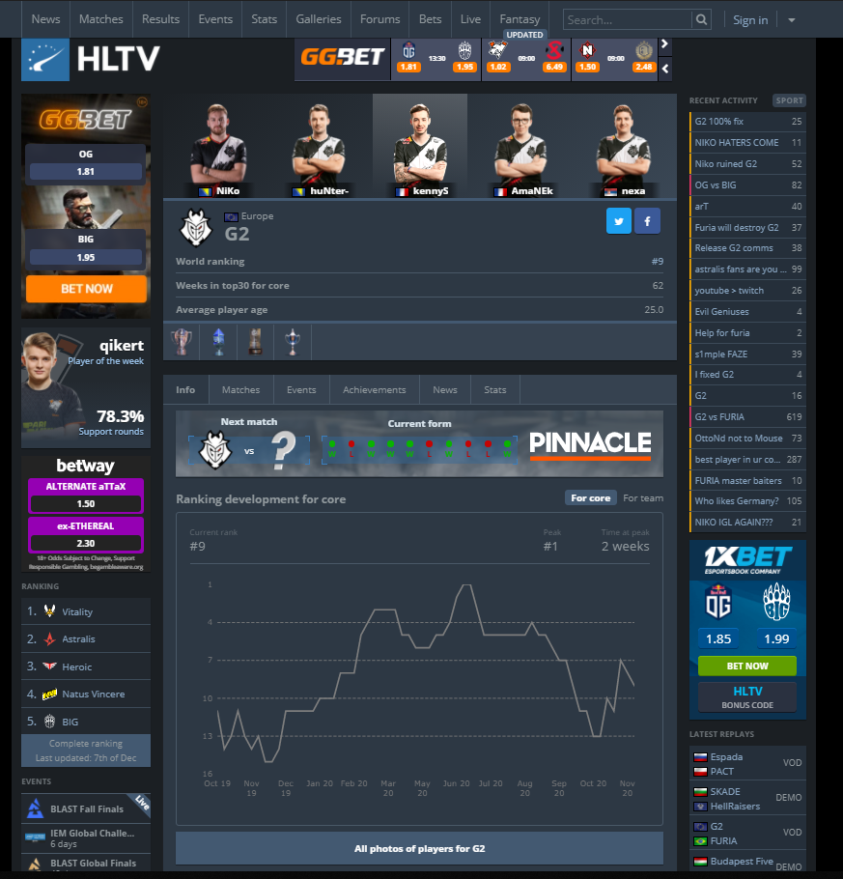
BASE DE DATOS
Hltv.org
Porcentaje de victorias histórico de cada equipo
Porcentaje de victorias histórico de cada equipo en todos los mapas
Todos los partidos del torneo ESEA norte america 2020

Slide 7
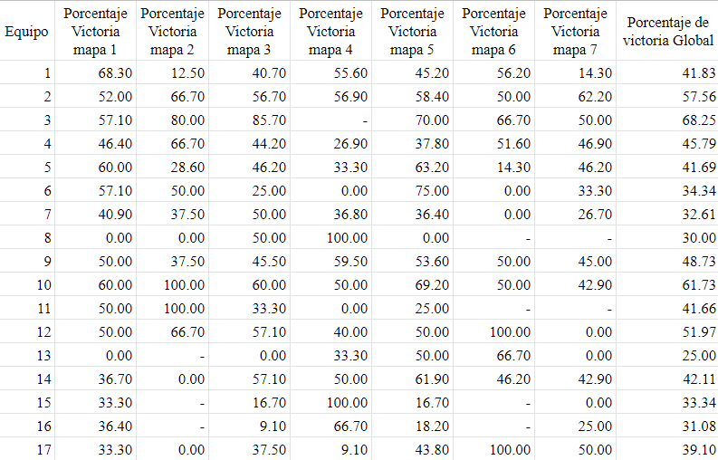
PREPROCESAMIENTO 1

Slide 8
PREPROCESAMIENTO 2
Pre procesamientos
Sin historico
Con histórico
porcentaje de victoria general
porcentaje de victoria de cada mapa
Promedio ponderado
porcentaje de victoria general
porcentaje de victoria de cada mapa

Slide 9
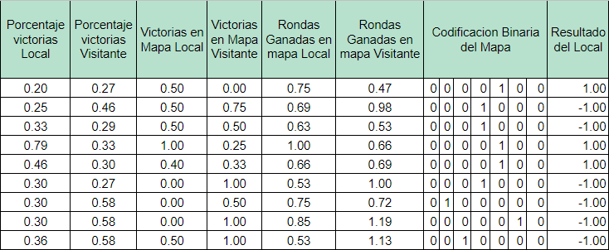
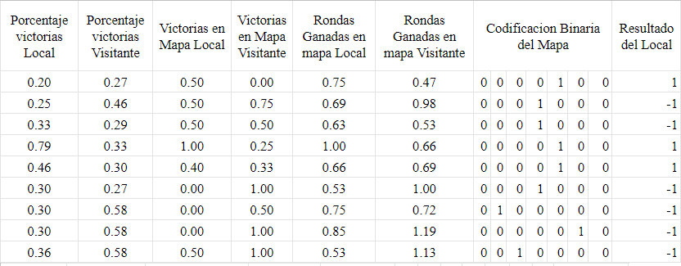
TABLA FINAL DE ENTRADA DE DATOS SIN HISTÓRICO

Slide 10
Promedio pesado tabla con histórico
Porcentaje victorias = 0.4 * Victorias torneo actual +
0.6 * victorias históricas
porcentaje victorias mapa = 0.4 * victorias torneo actual en cada mapa + 0.6 * victorias históricas en cada mapa

Slide 11
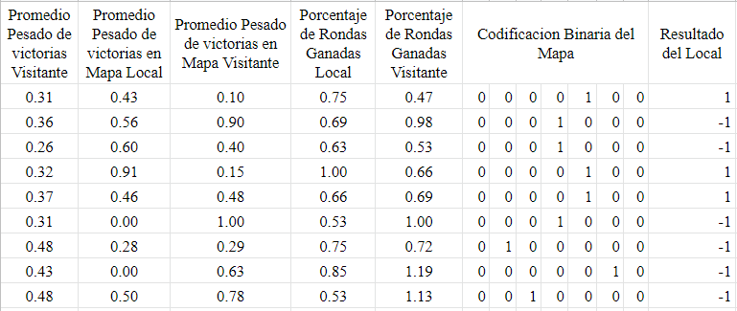
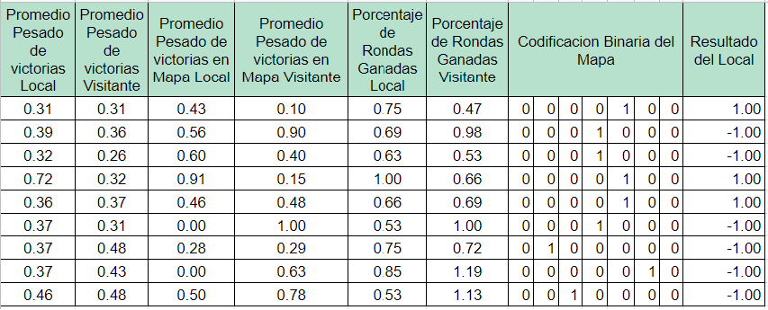
TABLA FINAL DE ENTRADA DE DATOS CON HISTÓRICO

Slide 12
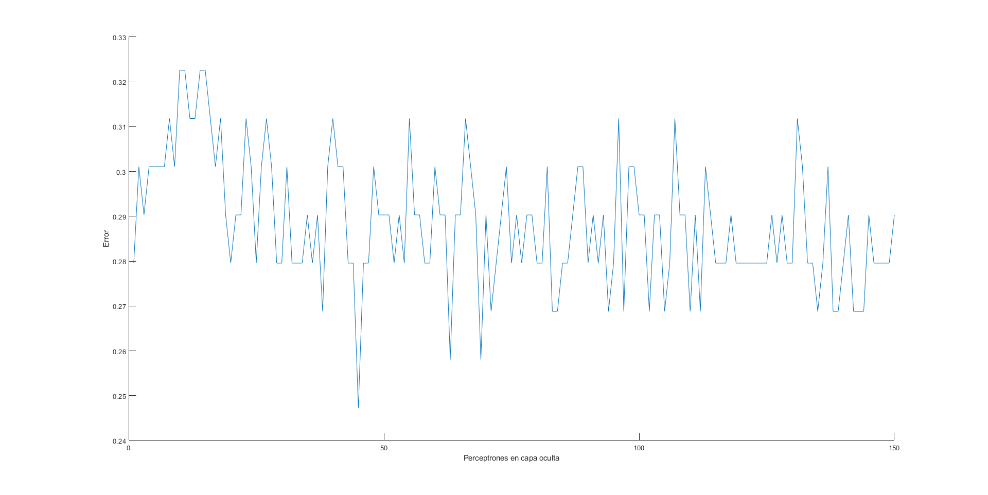
CAPA OCULTA

Slide 13
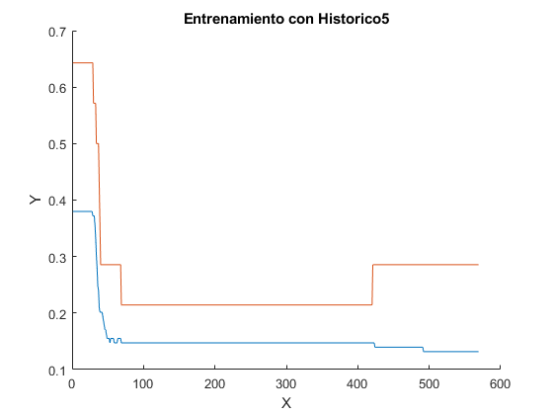
ENTRENAMIENTO
Entrenamiento
Monitoreo

Slide 14
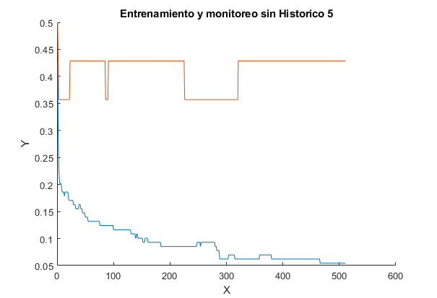
ENTRENAMIENTO
Entrenamiento
Monitoreo

Slide 15

Resultados
Validación simple con 1000 iteraciones
Particiones 80-20 %
Monitoreo 10% sobre entrenamiento
Función de activación:

Slide 16
Resultados
Se realizaron pruebas con:
Con Datos históricos y sin datos históricos
Diferentes valores de promedio ponderado
Con y sin término de momento

Slide 17
Resultados
 | Exactitud | Sensibilidad | Especificidad | Varianza
Con histórico | 68% | 67% | 71% | 7%
Sin histórico | 63% | 63% | 64% | 10%

Slide 18
Conclusiones
Mejores resultados:
Con datos históricos
Sin término de momento
dandole mas importancia a los datos históricos

Slide 19
MEJORAS A FUTURO
Posibles datos que podrían mejorar la exactitud:
Incrementar el tamaño de la base de datos
Incorporar información del enfrentamientos pasados entre los 2 equipos en cuestión.
Incorporar datos de jugadores de cada equipo
Incorporar información sobre enfrentamientos pasados entre los distintos equipos , para los equipos que se enfrentarán.

Slide 20
MUCHAS GRACIAS
¿Preguntas?

